Slide 1
Разработка программы моделирования испускаемого RGB лампочкой света
Студент: Колосов Д.В. (ИУ7-52Б)
Руководитель: Павельев А.А.

Slide 2
Постановка задачи
Цель курсового проекта: Разработать программу моделирования трехмерного изображения RGB лампочки. Лампочка должна излучать свет, цвет которого может настраиваться пользователем. Исследовать и выбрать алгоритм для построения трехмерного изображения и моделирования света. У пользователя должны иметься возможность изменять положение и наклон камеры. Сцена формируется из следующих примитивов: плоскость, сфера, цилиндр. Программа должны иметь возможность сохранять полученное изображение.
Задачи:
анализ алгоритмов компьютерной графики, использующихся для создания реалистичной модели взаимно перекрывающихся объектов, и выбор наиболее подходящего для решения поставленной задачи;
проектирование архитектуры программы;
реализация выбранных алгоритмов и структур данных;
разработка программного обеспечения, которое позволит отобразить трехмерную сцену и визуализировать цветной свет;
проведение исследования на основе разработанной программы.

Slide 3
Объекты сцены
Сцена состоит из плоскости основания, нескольких примитивов и одного источника света – RGB-лампочки.
Объекты сцены:
Плоскость
Сфера
Цилиндр
Источник света

Slide 4
Сравнительный анализ способов описания моделей из реальной жизни
Способ | Реалистичность | Отсутствие ненужной информации
Каркасная модель | ❌ | ☑
Объемная модель | ☑ | ❌
Поверхностная модель | ☑ | ☑

Slide 5
Сравнительный анализ алгоритмов удаления невидимых граней
Алгоритм | Простота | Учитывает свойства объектов | Реалистичность
Алгоритм Z-буфера | ☑ | ❌☑ (нет отражений) | ❌☑
Алгоритм Варнока | ☑ | ❌ | ❌
Алгоритм Робертса | ❌ | ❌ | ❌
Алгоритм обратной трассировки лучей | ❌ | ☑ | ☑☑☑

Slide 6
Сравнительный анализ алгоритмов моделирования освещения
Алгоритм | Простота | Реалистичность
Модель Ламебрта | ☑ | ☑❌
Модель Фонга | ❌ | ☑
Модель Блинна-Фонга | ☑❌ | ☑❌

Slide 7
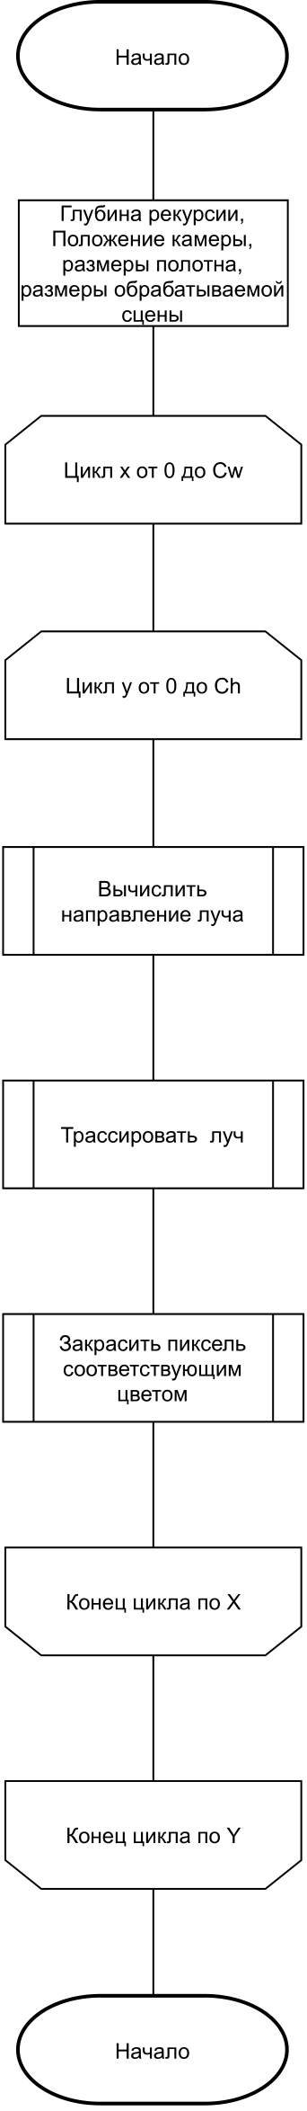
общая схема алгоритма обратной трассировки лучей

Slide 8
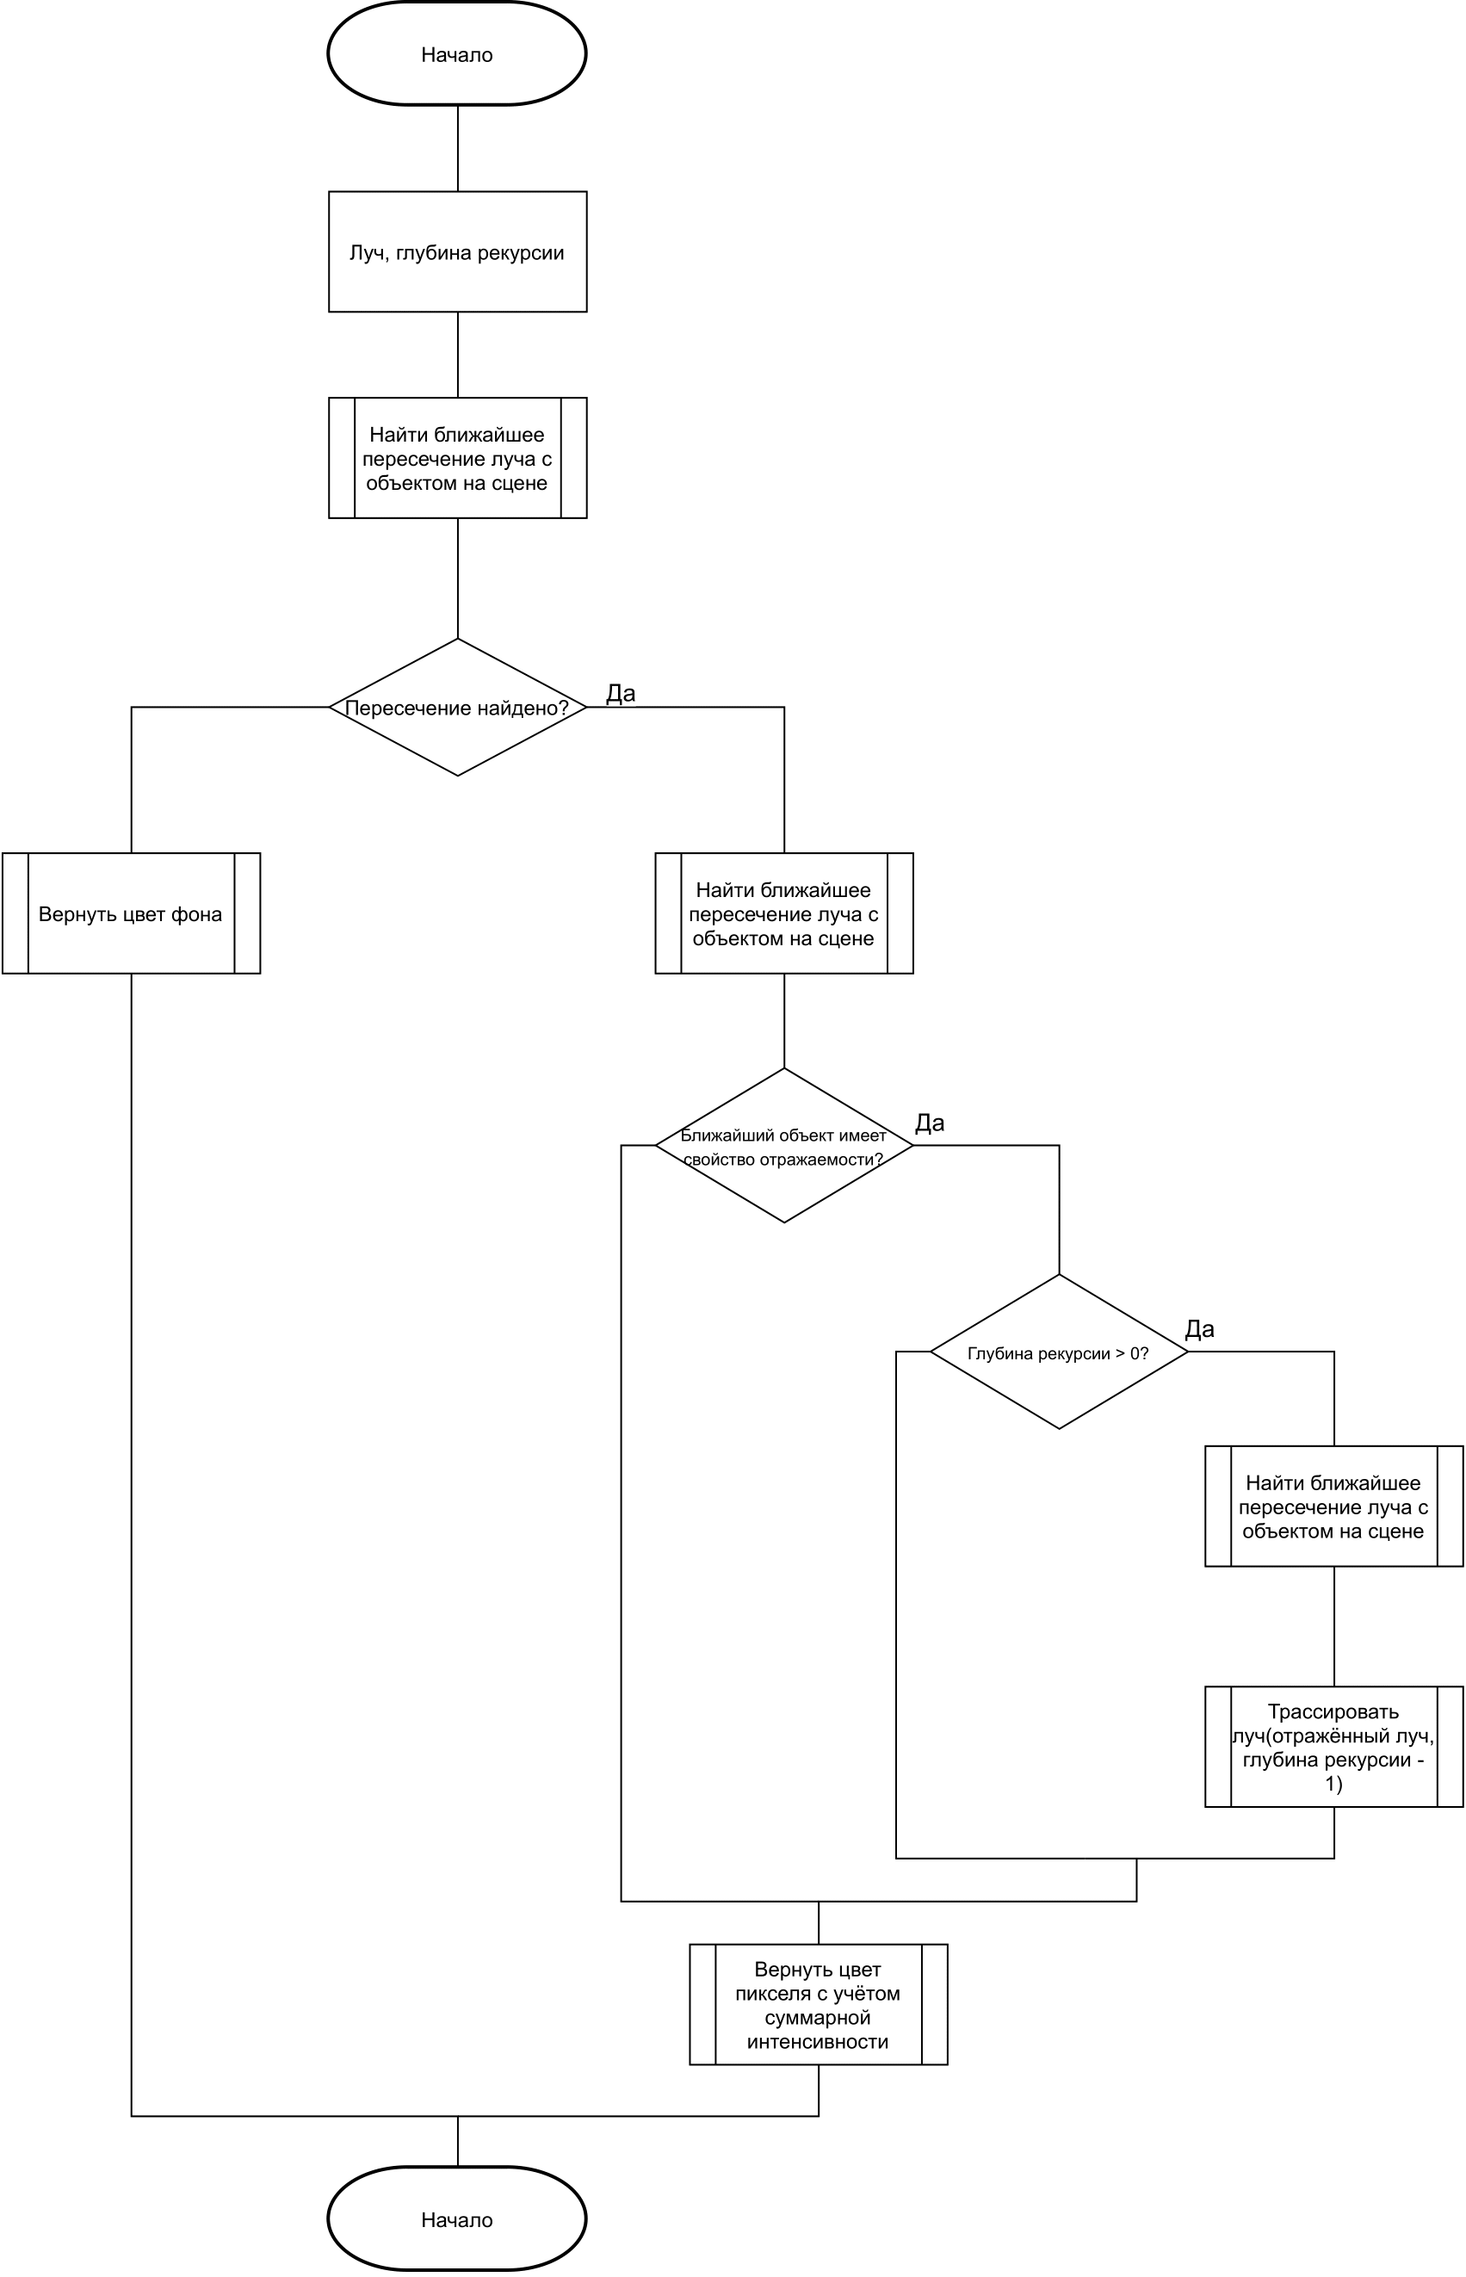
Общая схема алгоритма «трассировать луч»

Slide 10
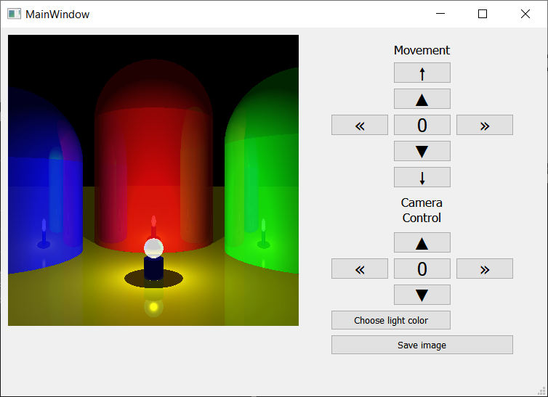
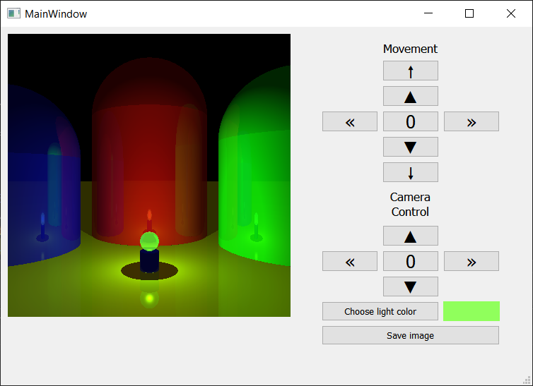
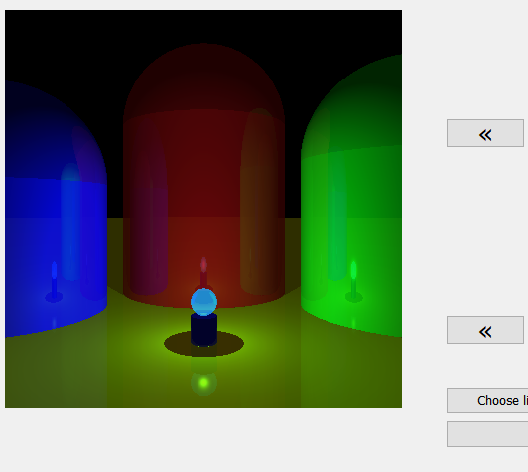
Примеры работы

Slide 11
Заключение
Все поставленные задачи были выполнены. Целью курсовой работы являлось создание программного обеспечения, способного моделировать цвет, исходящий от RGB-лампочки, что было достигнуто.
В ходе работы были проанализированы существующие алгоритмы удаления невидимых линий и поверхностей, модели освещения, указаны их преимущества и недостатки.
Разработаны собственные и адаптированы существующие структуры данных и алгоритмы, необходимые для решения поставленной задачи.
Разработан пользовательский интерфейс, способствующий удобному взаимодействию с программой.

